Slide 1
Chương 3 : Main Memory
1. Background
2. Swapping
3. Phân Phối Bộ Nhớ Liên Tục
4. Phân Mảnh
5. Phân Trang
6. Cấu Trúc Bảng Trang

Slide 2
- Chúng ta đã biết cách CPU có thể được chia sẻ cho các tiến trình. Nhờ điều phối CPU, việc sử dụng CPU và tốc độ phản hồi của máy tính đối với người dùng được cải thiện.
- Tuy nhiên, để gia tăng hiệu suất, chúng ta phải giữ một số tiến trình trong bộ nhớ—nghĩa là chúng ta phải cấp bộ nhớ cho các tiến trình.
- Trong chương này, chúng ta thảo luận về nhiều cách khác nhau để quản lý bộ nhớ.

Slide 3
1. Background
- Bộ nhớ là trung tâm hoạt động của một hệ thống máy tính hiện đại.
- Bộ nhớ bao gồm một mảng lớn các byte, mỗi byte có địa chỉ riêng.
- CPU lấy lệnh từ bộ nhớ theo giá trị của Program Counter. Các lệnh này có thể load giá trị từ bộ nhớ về hoặc lưu trữ giá trị vào bộ nhớ.
- Một số vấn đề liên quan đến việc quản lý bộ nhớ: phần cứng cơ bản, sự ràng buộc của địa chỉ bộ nhớ ảo với địa chỉ thực tế và sự khác biệt giữa địa chỉ logic và địa chỉ thực.

Slide 4
1.1. Phần cứng cơ bản
- Bộ nhớ chính và các thanh ghi trong bộ xử lý là bộ lưu trữ duy nhất mà CPU có thể truy cập trực tiếp.
- Mọi lệnh và dữ liệu cần cho lệnh phải được lưu trữ trong chúng. Nếu dữ liệu không có trong bộ nhớ, chúng phải được chuyển đến đó trước khi CPU có thể hoạt động trên chúng.
- Để hệ thống hoạt động bình thường, cần phải bảo vệ hệ điều hành khỏi sự truy cập của các tiến trình người dùng. Trước tiên cần đảm bảo rằng mỗi tiến trình có một không gian bộ nhớ riêng. Để tách biệt chúng, cần xác định phạm vi địa chỉ mà tiến trình có thể truy cập và đảm bảo rằng tiến trình chỉ có thể truy cập các địa chỉ này. Chúng ta thường sử dụng hai thanh ghi, thường là cơ sở và giới hạn. Thanh ghi cơ sở chứa địa chỉ bộ nhớ thực nhỏ nhất; thanh ghi giới hạn chỉ định kích thước của phạm vi.

Slide 5
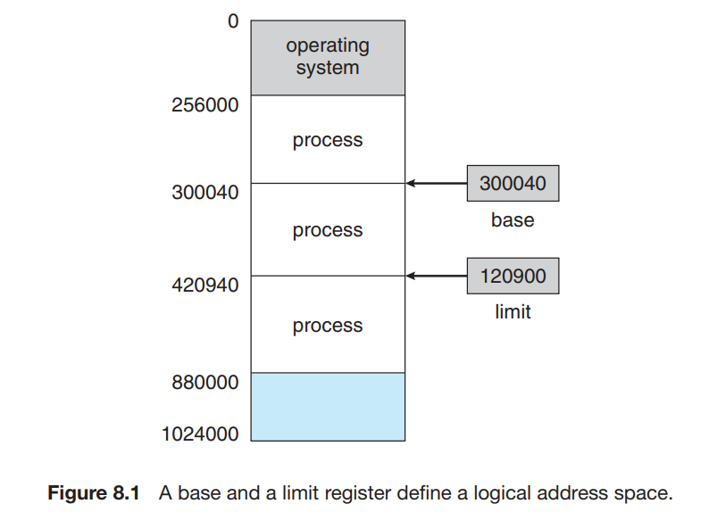
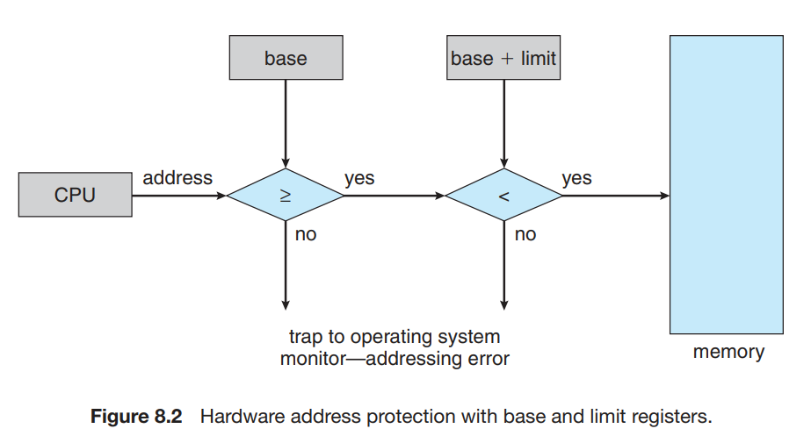
1.1. Phần cứng cơ bản

Slide 6
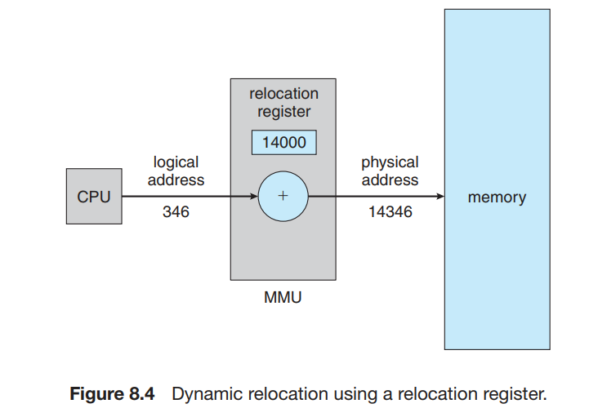
1.2. Ràng buộc địa chỉ
- Thanh ghi cơ sở bây giờ được gọi là thanh ghi tái định vị.
- Nếu cơ sở là 14000 thì người dùng muốn truy cập vào vị trí 0 sẽ được chuyển tới vị trí 14000; quyền truy cập vào vị trí 346 được ánh xạ tới vị trí 14346.

Slide 7
1.3. Tải Động
- Toàn bộ chương trình và tất cả dữ liệu của một tiến trình phải nằm trong bộ nhớ thật để có thể thực thi. Do vậy, kích thước tiến trình bị giới hạn bởi kích thước của bộ nhớ. Để tận dụng không gian bộ nhớ tốt hơn, chúng ta có thể sử dụng tải động.
- Một chương trình sẽ không được tải cho đến khi nó được gọi.
- Ưu điểm của tải động là một chương trình chỉ được tải khi cần thiết. Phương pháp này đặc biệt hữu ích khi cần số lượng lớn mã để xử lý các trường hợp xảy ra không thường xuyên.

Slide 8
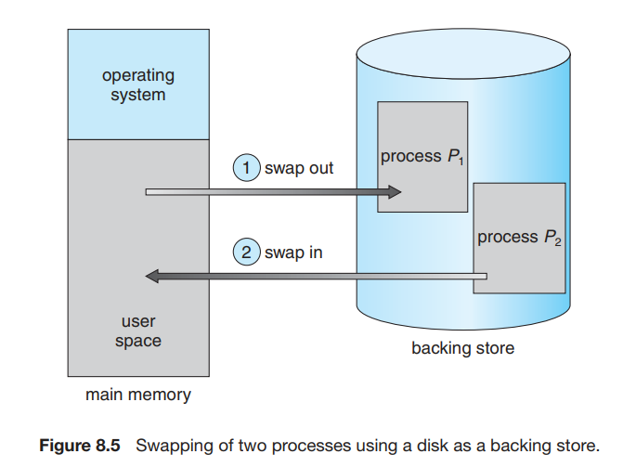
2. Swapping

Slide 9
2.1. Swapping Tiêu Chuẩn

Slide 10
3. Phân Bổ Bộ Nhớ Liên Tục
Có các chiến lược để lựa chọn vùng nhớ từ tập hợp các vùng nhớ có sẵn để cấp phát cho tiến trình như:
• First-Fit: Cấp phát vùng nhớ đầu tiên đủ lớn. Việc tìm kiếm có thể bắt đầu ở đầu tập hợp các vùng nhớ hoặc tại vị trí mà lần tìm kiếm phù hợp đầu tiên trước đó đã kết thúc. Việt tìm kiếm sẽ dừng lại ngay khi tìm thấy một lỗ trống đủ lớn.
• Best-Fit: Cấp phát vùng nhớ nhỏ nhất đủ lớn. Chúng ta phải tìm kiếm toàn bộ danh sách, trừ khi danh sách được sắp xếp theo kích thước.
• Worst-Fit: Cấp phát vùng nhớ lớn nhất. Một lần nữa, chúng ta phải tìm kiếm toàn bộ danh sách, trừ khi nó được sắp xếp theo kích thước.
=> First-Fit và Best-Fit tốt hơn Worst-Fit về mặt thời gian và sử dụng bộ nhớ.

Slide 11
3.1 Phân Mảnh
a) Phân mảnh ngoại
- Cả First-Fit và Best-Fit đều bị phân mảnh ngoại. Khi các tiến trình được tải và xóa khỏi bộ nhớ, không gian bộ nhớ trống sẽ bị chia thành nhiều phần nhỏ.=> bộ nhớ bị phân mảnh.
- Hậu quả: có thể có một khối bộ nhớ trống (hoặc lãng phí) giữa mỗi hai tiến trình.
b) Phân mảnh nội
- Nếu bộ nhớ có khối nhớ kích thước 100 byte. Giả sử tiến trình tiếp theo yêu cầu 80 byte => nếu cấp phát chính xác thì còn lại một lỗ trống 20 byte.
- Để tránh vấn đề này cần chia bộ nhớ thực thành các khối có kích thước cố định và các tiến trình được cấp phát bộ nhớ theo đơn vị khối. Khi đó, bộ nhớ được cấp phát cho một tiến trình có thể lớn hơn một chút so với bộ nhớ được yêu cầu.

Slide 12
4. Phân Đoạn (Segmentation)
- Phương thức phân đoạn trong RAM là một chiến lược quản lý bộ nhớ được thiết kế để xử lý sự đa dạng và phức tạp của các chương trình máy tính.
- Chúng ta sẽ xem xét cả hai khía cạnh chính của phương thức này: Basic Method (Phương pháp cơ bản) và Hardware Support (Hỗ trợ phần cứng).

Slide 13
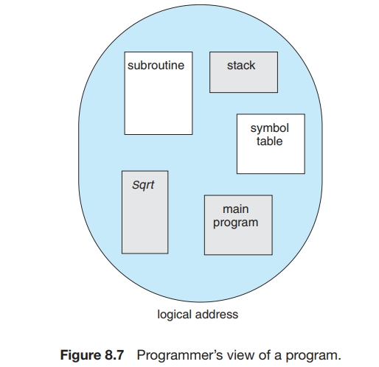
4.1. Phương Pháp Cơ Bản
1. Khái Niệm Cơ Bản:
Phương thức phân phối (Segmentation) chia bộ nhớ thành các phân đoạn, mỗi phân đoạn có thể tương ứng với một phần cụ thể của chương trình như code, dữ liệu, stack, hoặc các phần khác. Mỗi phân đoạn được xác định bởi một tên và có kích thước biến đổi tùy thuộc vào mục đích sử dụng.

Slide 14
4.1. Phương Pháp Cơ Bản
2. Bảng Phân Đoạn (Segment Table):
Mỗi quá trình sử dụng một bảng phân đoạn để ánh xạ địa chỉ logic của chương trình thành địa chỉ vật lý trong bộ nhớ. Mỗi mục trong bảng chứa thông tin về một phân đoạn, bao gồm cả địa chỉ cơ sở và kích thước của phân đoạn đó.
3. Quản Lý Phân Đoạn:
Phương thức này cho phép người lập trình quản lý từng phân đoạn như là một thực thể độc lập. Điều này giúp trong việc mở rộng chương trình và duy trì mã nguồn, vì mỗi phân đoạn có thể được phát triển và bảo trì độc lập.

Slide 15
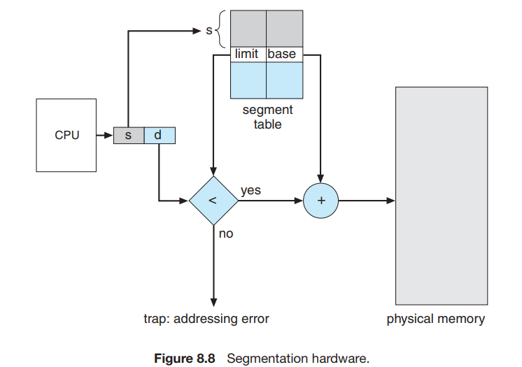
4.2. Hỗ Trợ Phần Cứng
1. Segmentation Hardware:
Phần cứng hỗ trợ bao gồm MMU (Memory Management Unit) và các thanh ghi phân đoạn (segment registers) trong CPU.
MMU thực hiện ánh xạ địa chỉ logic sang địa chỉ vật lý, sử dụng thông tin từ bảng phân đoạn.
Segment registers lưu trữ thông tin về phân đoạn hiện tại mà quá trình đang thao tác.
2. Đơn Giản Hóa Quá Trình:
Phần cứng giúp đơn giản hóa quá trình quản lý phân đoạn và tăng tốc độ truy cập bộ nhớ. Sự kết hợp giữa MMU và segment registers tạo nên một hệ thống hiệu quả để quản lý và sử dụng các phân đoạn.

Slide 16
5. Phân Trang (Paging)
Phương thức Paging trong RAM là một kỹ thuật quản lý bộ nhớ có hiệu suất cao, giúp ánh xạ địa chỉ logic của chương trình thành địa chỉ vật lý trong bộ nhớ.
5.1. Phương Pháp Cơ Bản
1. Khái Niệm Cơ Bản:
Paging chia bộ nhớ thành các trang có kích thước cố định, thường là 4 KB hoặc 8 KB. Mỗi trang được ánh xạ với một trang khung trong bộ nhớ vật lý, tạo ra một không gian địa chỉ logic liên tục.

Slide 17
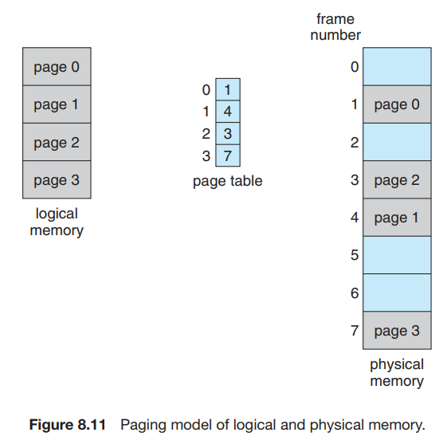
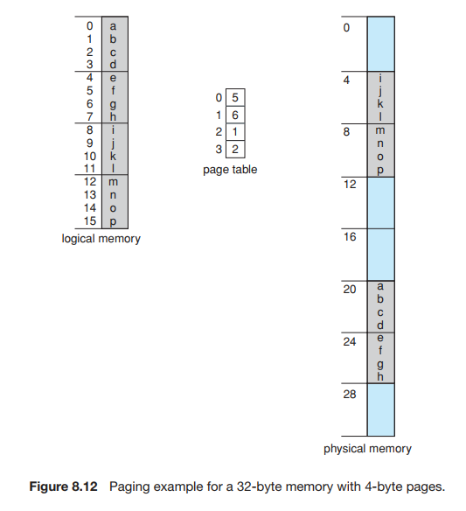

Slide 18
5.1. Phương Pháp Cơ Bản
2. Bảng Trang (Page Table):
Mỗi quá trình sử dụng một bảng trang để ánh xạ địa chỉ logic thành địa chỉ thực.
Bảng trang bao gồm các bản ghi, mỗi bản ghi chứa thông tin về một trang và frame tương ứng.
3. Quá Trình Page Fault:
Khi một chương trình cố gắng truy cập một trang chưa nằm trong bộ nhớ, xảy ra "page fault."
Hệ điều hành phải đọc trang từ bộ nhớ thứ cấp và nạp vào trang khung tương ứng trong bộ nhớ vật lý.

Slide 19
5.2. Hỗ Trợ Phần Cứng
1. MMU (Memory Management Unit):
MMU là một thành phần chính trong CPU giúp thực hiện ánh xạ địa chỉ logic thành địa chỉ vật lý.
Nó sử dụng thông tin từ bảng trang để thực hiện việc này.
2. TLB (Translation Lookaside Buffer):
TLB là một bộ nhớ cache giữa CPU và MMU, lưu trữ các cặp trang và trang khung phổ biến.
Giúp giảm độ trễ trong quá trình ánh xạ địa chỉ.
3. Đơn Giản Hóa Quá Trình:
Hardware support giúp đơn giản hóa quá trình ánh xạ và tăng tốc độ truy cập bộ nhớ.
TLB cung cấp một cơ chế caching thông tin ánh xạ phổ biến, giảm thời gian truy cập bảng trang.

Slide 20
6. Cấu Trúc Bảng Trang
Trong phần này, chúng ta khám phá một số kỹ thuật phổ biến nhất để cấu trúc bảng trang, bao gồm phân trang phân cấp(Hierarchical Paging), bảng trang băm(Hashed Page Tables)và bảng trang đảo ngược(Inverted Page Tables)
6.1. Phân Trang Phân Cấp
- Hầu hết các hệ thống máy tính hiện đại đều hỗ trợ không gian địa chỉ logic lớn (232 đến 264). Trong môi trường như vậy, bảng trang sẽ trở nên quá lớn.
- Giải pháp đơn giản cho vấn đề này là chia bảng trang thành các phần nhỏ hơn. Chúng ta có thể thực hiện phép chia này bằng nhiều cách.

Slide 21
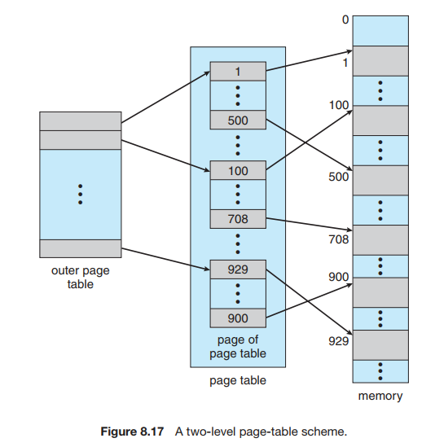
6.1. Phân Trang Phân Cấp
Sử dụng thuật toán phân trang hai cấp độ, trong đó bảng trang cũng được phân trang (Hình 8.17).

Slide 22
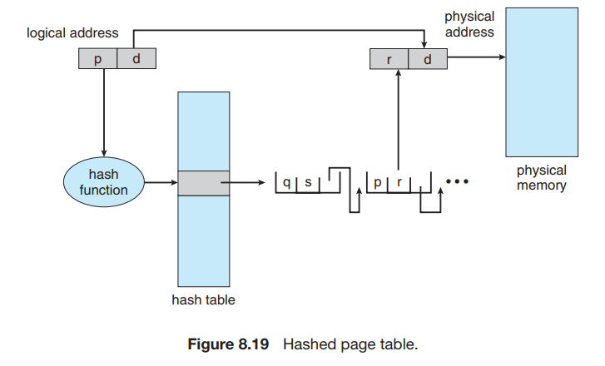
6.2 Bảng Trang Băm
- Một cách tiếp cận phổ biến để xử lý không gian địa chỉ lớn hơn 32 bit là sử dụng bảng trang băm, với giá trị băm là số trang ảo.
- Mỗi mục trong bảng băm chứa một danh sách liên kết các phần tử băm đến cùng một vị trí (để xử lý xung đột).
- Mỗi phần tử bao gồm ba trường: (1) số trang ảo, (2) giá trị của khung trang được ánh xạ và (3) một con trỏ tới phần tử tiếp theo trong danh sách liên kết.

Slide 23
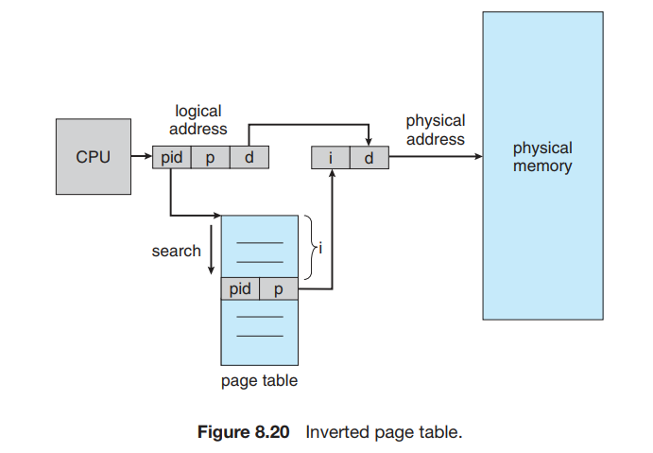
6.3. Bảng Trang Đảo Ngược
- Bảng trang đảo ngược là một cấu trúc dữ liệu trong quản lý bộ nhớ ảo, cho phép ánh xạ từ khối trang vật lý đến trang ảo tương ứng. Nó được sử dụng để tiết kiệm không gian lưu trữ cho bảng trang trong các hệ thống có không gian địa chỉ ảo lớn.
- Để minh họa phương pháp này, chúng tôi mô tả một phiên bản đơn giản của bảng trang đảo ngược được sử dụng trong IBM RT

Slide 24
Thank you

